Slide 1
《密码工程》
第13章 密码芯片设计与测评
主讲人：王安
单 位：北京理工大学网络空间安全学院

Slide 2
1
密码SoC架构设计
Please Enter Your Title Here
2
目录
密码芯片COS设计
Please Enter Your Title Here
3
CONTENTS
安全芯片密码检测准则
Please Enter Your Title Here

Slide 3
密码SoC架构设计
Section 1

Slide 4
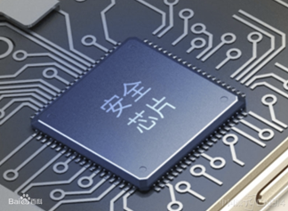
安全芯片定义
百度百科：
安全芯片就是可信任平台模块，是一个可独立进行密钥生成、加解密的装置，内部拥有独立的处理器和存储单元，可存储密钥和特征数据，为电脑提供加密和安全认证服务。用安全芯片进行加密，密钥被存储在硬件中，被窃的数据无法解密，从而保护商业隐私和数据安全。
GM/T 0008-2012《安全芯片密码检测准则》定义：
安全芯片是指实现了一种或多种密码算法，直接或间接地使用密码技术来保护密钥和敏感信息的集成电路芯片
小说明：大多数安全芯片中包含MCU，少数安全芯片没有MCU（例如加密功能单一的RFID卡）

Slide 5
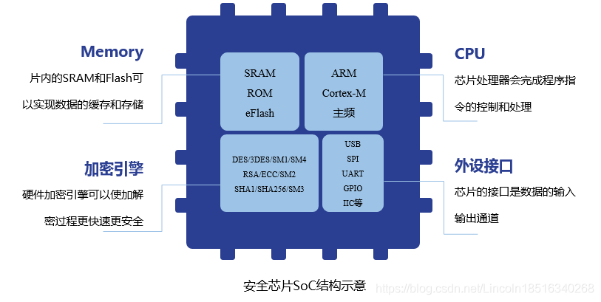
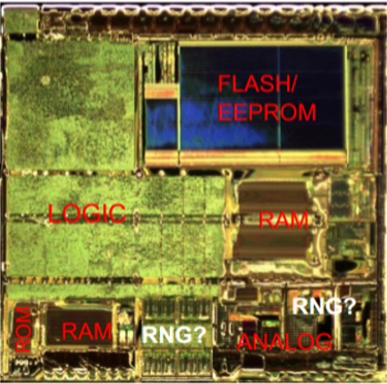
密码SoC典型架构
密码SoC
SoC全称System on a Chip，芯片系统集成
补充：
随机数发生器
密码协处理器（密码加速引擎） ：采用软硬件协同设计思想，CPU旁边连接的纯硬件模块，用于实现高速的密码运算

Slide 6
密码SoC“非典型”架构
补充：
软件实现密码算法
密码亦可软实现
在芯片缺少某个密码算法时，也可以用通用CPU或MCU执行软件程序实现
补充：
随机数发生器
典型应用场景：国外设计的芯片要支持国产商用密码算法，只能软件实现了
小说明：非专业手段，一般难以通过认证

Slide 7
MCU控制协处理器的工作流程
步骤1：MCU将明文数据写入存储器
明文可能来自于片外信道
步骤2：MCU启动密码协处理器
步骤3：密码协处理器从存储器中读取明文，并立刻开始加密
密钥可能已经准备好了，也可能需要顺便去取一下密钥
步骤4：密码协处理器执行完加密，将密文返回给存储器
步骤5：密码协处理器通知MCU加密完成
步骤6：MCU从存储器中读取密文
后续操作：将密文向片外发送，或进行某个校验
MCU控制协处理器的工作流程

Slide 8
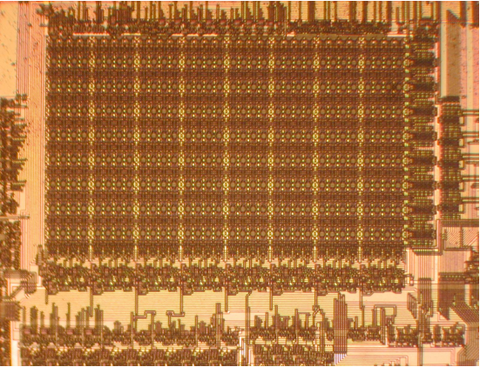
MCU控制协处理器的工作原理
通常存储器是RAM形式：
控制位、状态位也存于RAM中
MCU可直接修改控制位
MCU可直接访问状态位
MCU控制协处理器启动加密：
将待加密的数据写入内存
写内存中的控制位来启动加密
加密计算完成后，通常可用两种方式反馈MCU：
协处理器直接触发MCU中断
协处理器改变状态位，被MCU监测到
PIC16F84内部
SRAM照片
MCU控制协处理器的工作原理

Slide 9
示例：简单的加密U盘SoC工作原理
USB接口有数据写入时：
步骤1：USB接口PHY模块将数据写入RAM，并通知MCU
步骤2：MCU控制密码协处理器启动加密
步骤3：协处理器从RAM读取明文并加密
步骤4：加密结果返回RAM，并通知MCU
步骤5：MCU控制Flash接口PHY模块启动Flash写入
步骤6：密文通过Flash协议接口送入Flash芯片
简单的加密U盘SoC工作原理（写入）
实际中，加密U盘不只Flash需加密，还需身份认证、USB信道加密

Slide 10
密码芯片COS设计
（智能卡示例）
Section 2

Slide 11
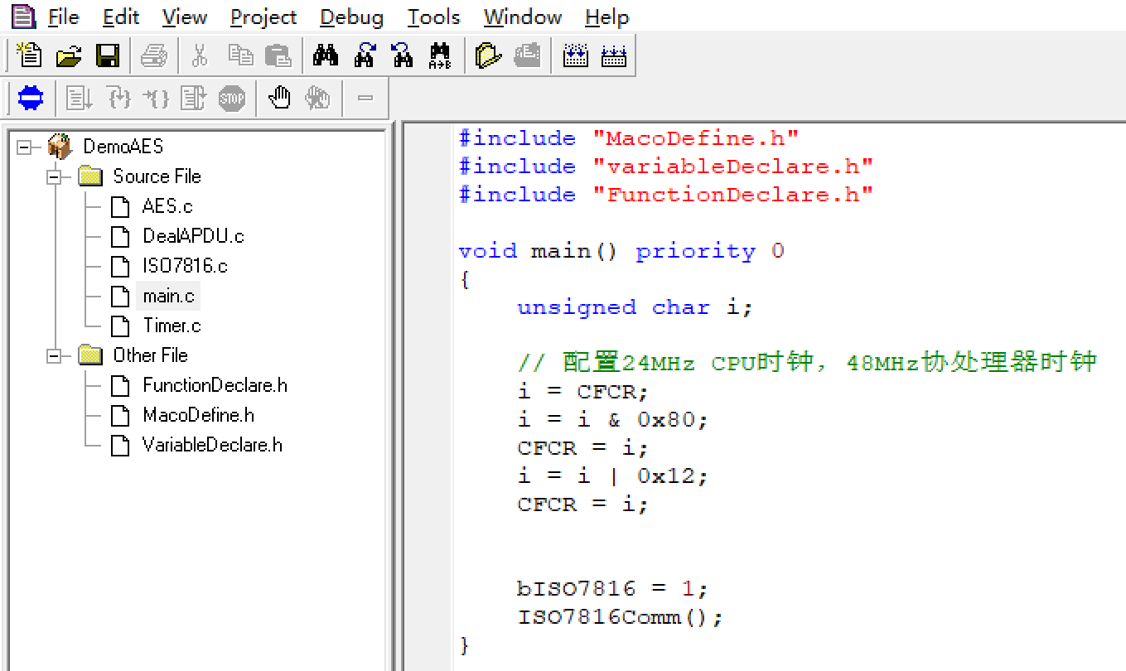
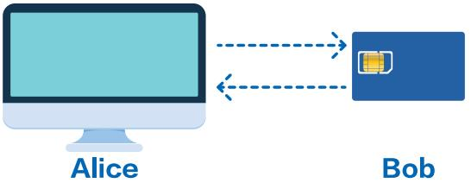
示例1：智能卡AES软加密COS程序
PC主动向智能卡发送命令
智能卡保持被动响应
项目结构与Main()函数

Slide 12
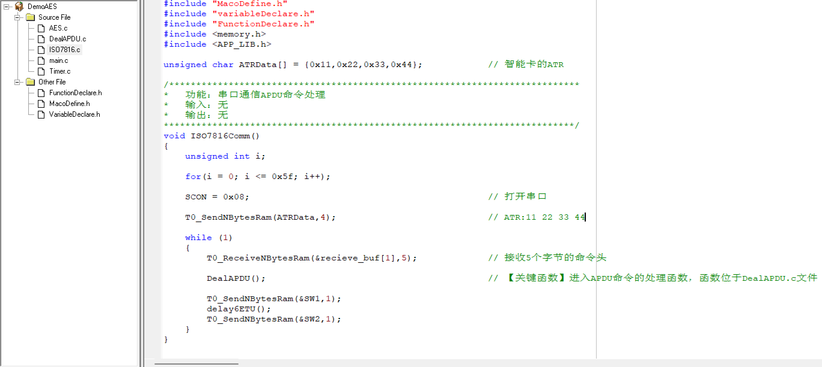
ISO7816Comm()函数

Slide 13
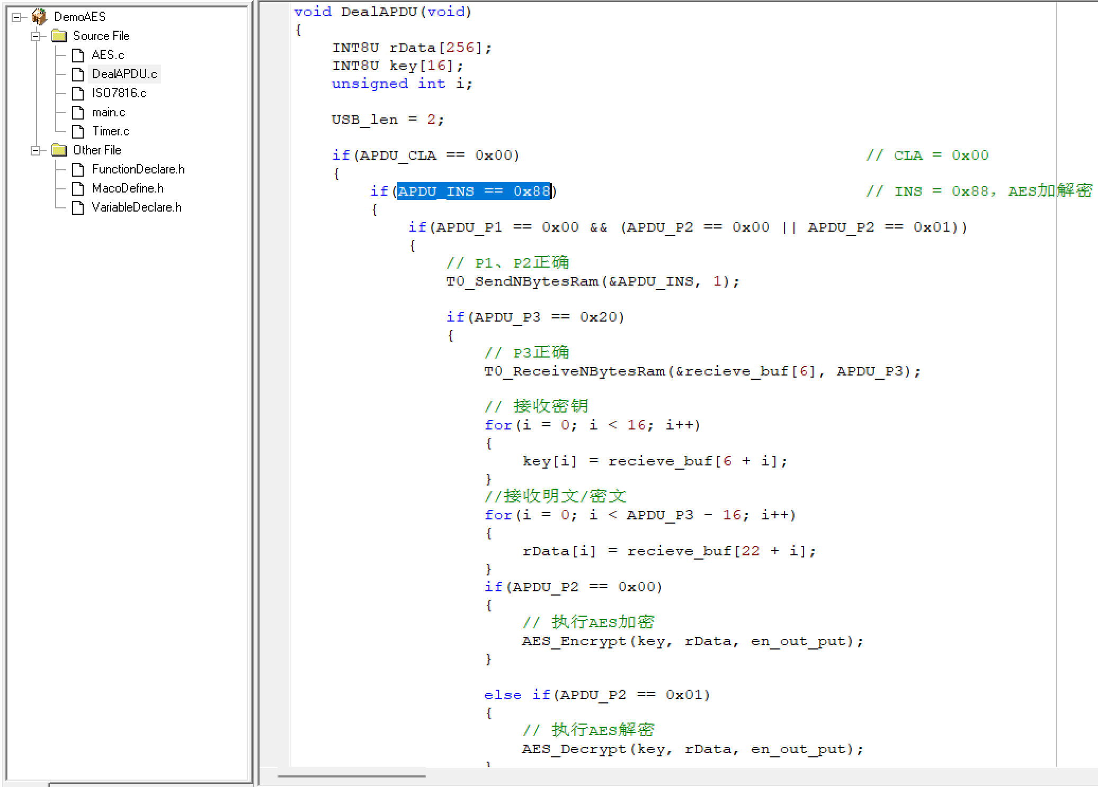
DealAPDU()函数

Slide 14
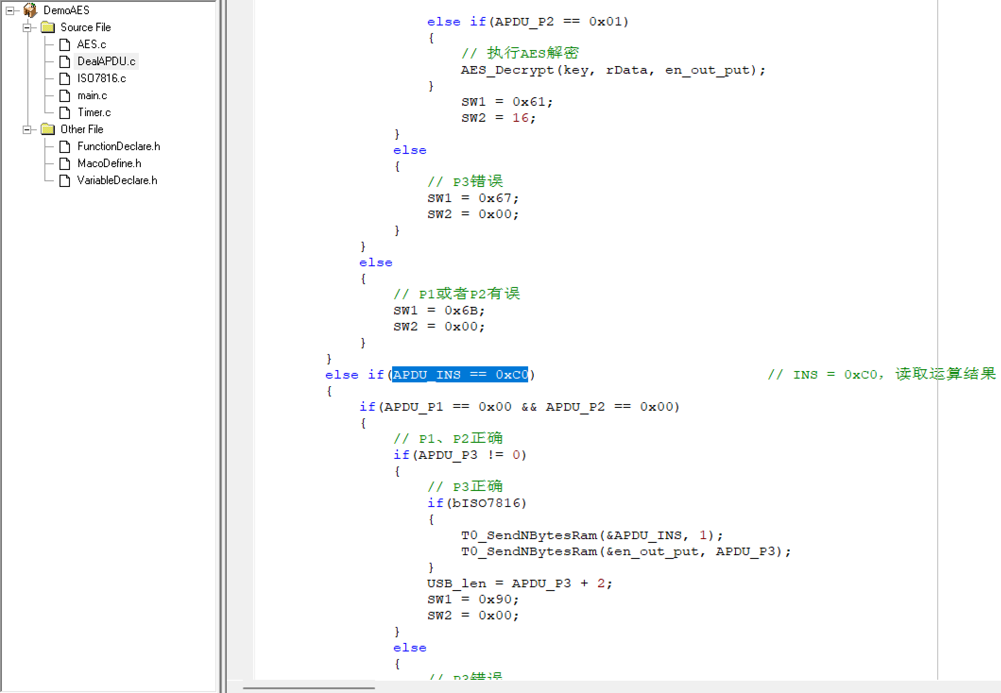
DealAPDU()函数

Slide 15
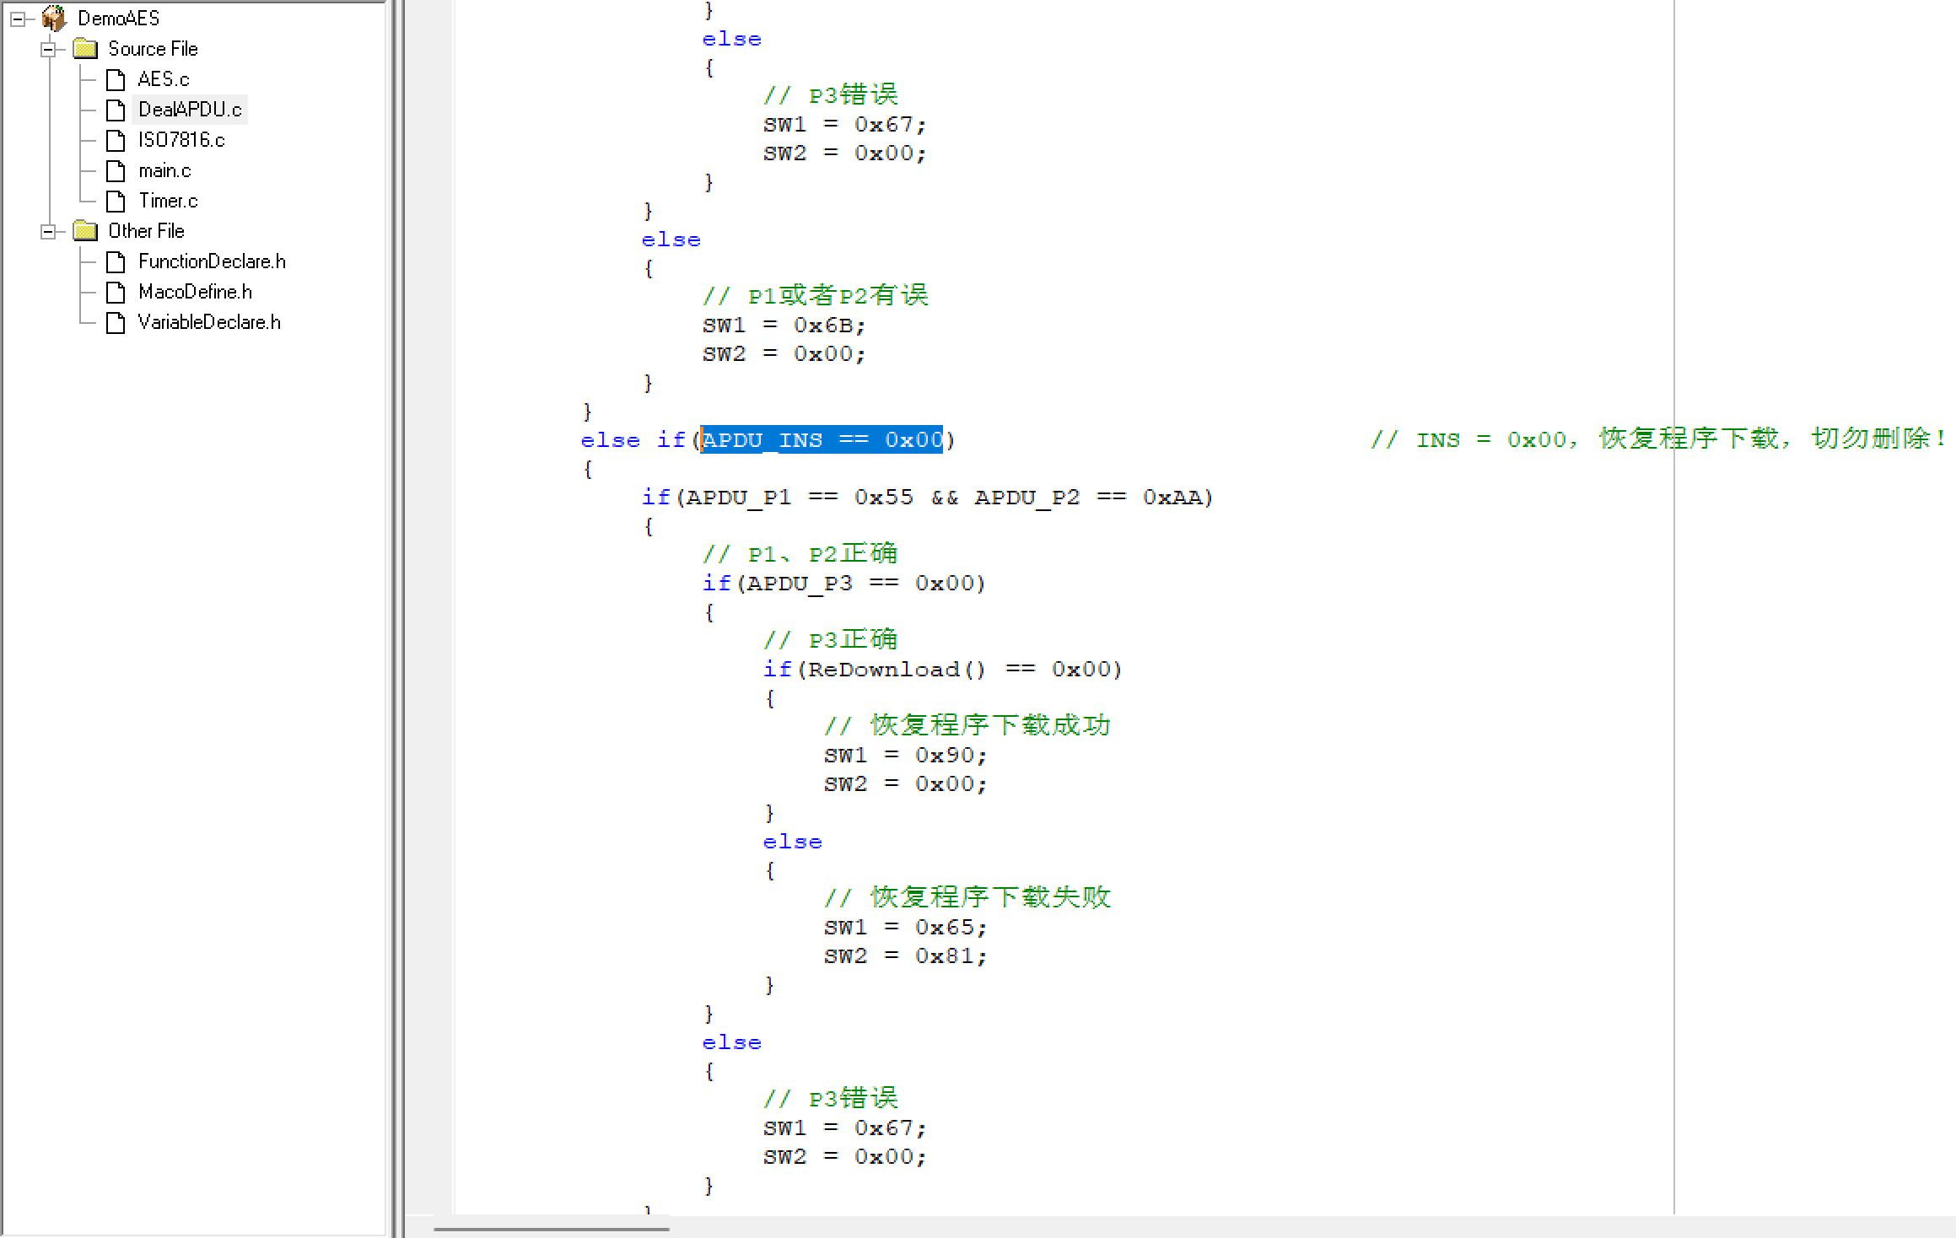
DealAPDU()函数

Slide 16
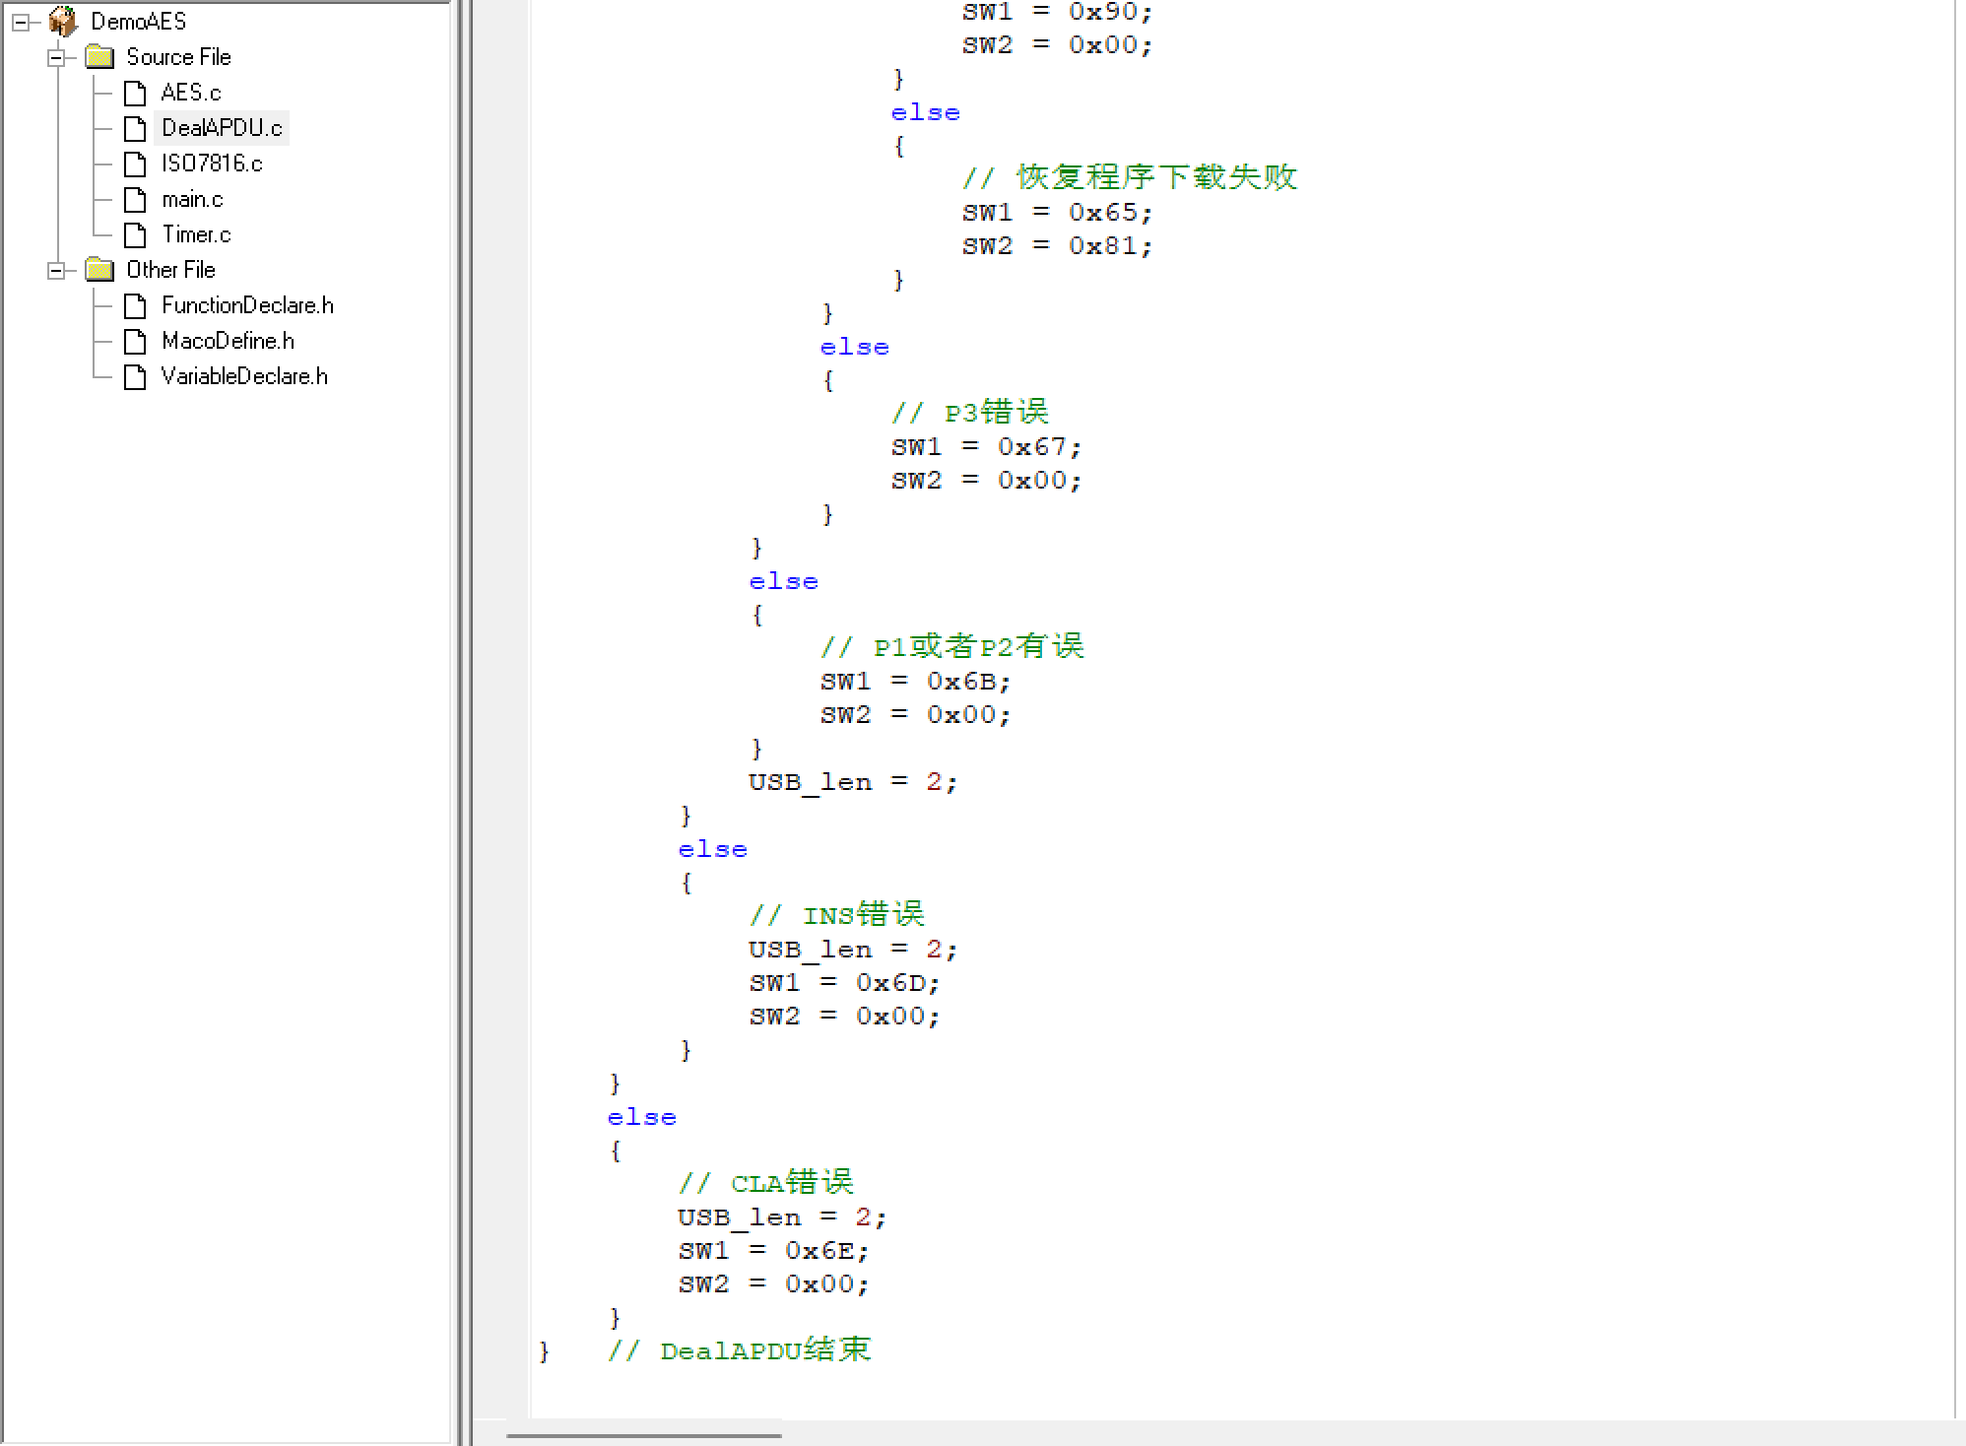
DealAPDU()函数

Slide 17
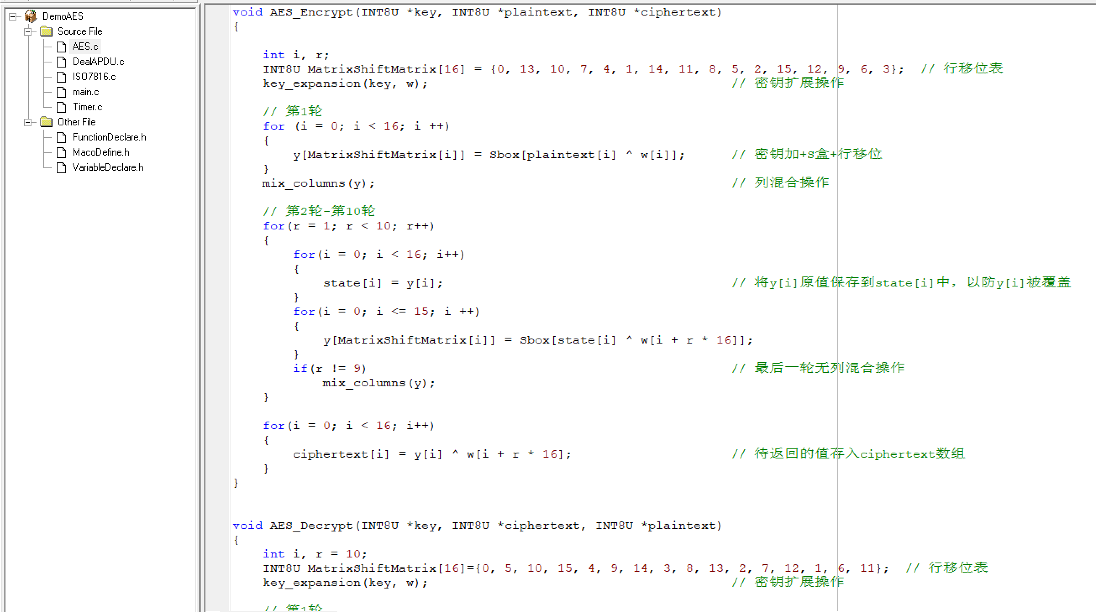
AES加解密函数

Slide 18
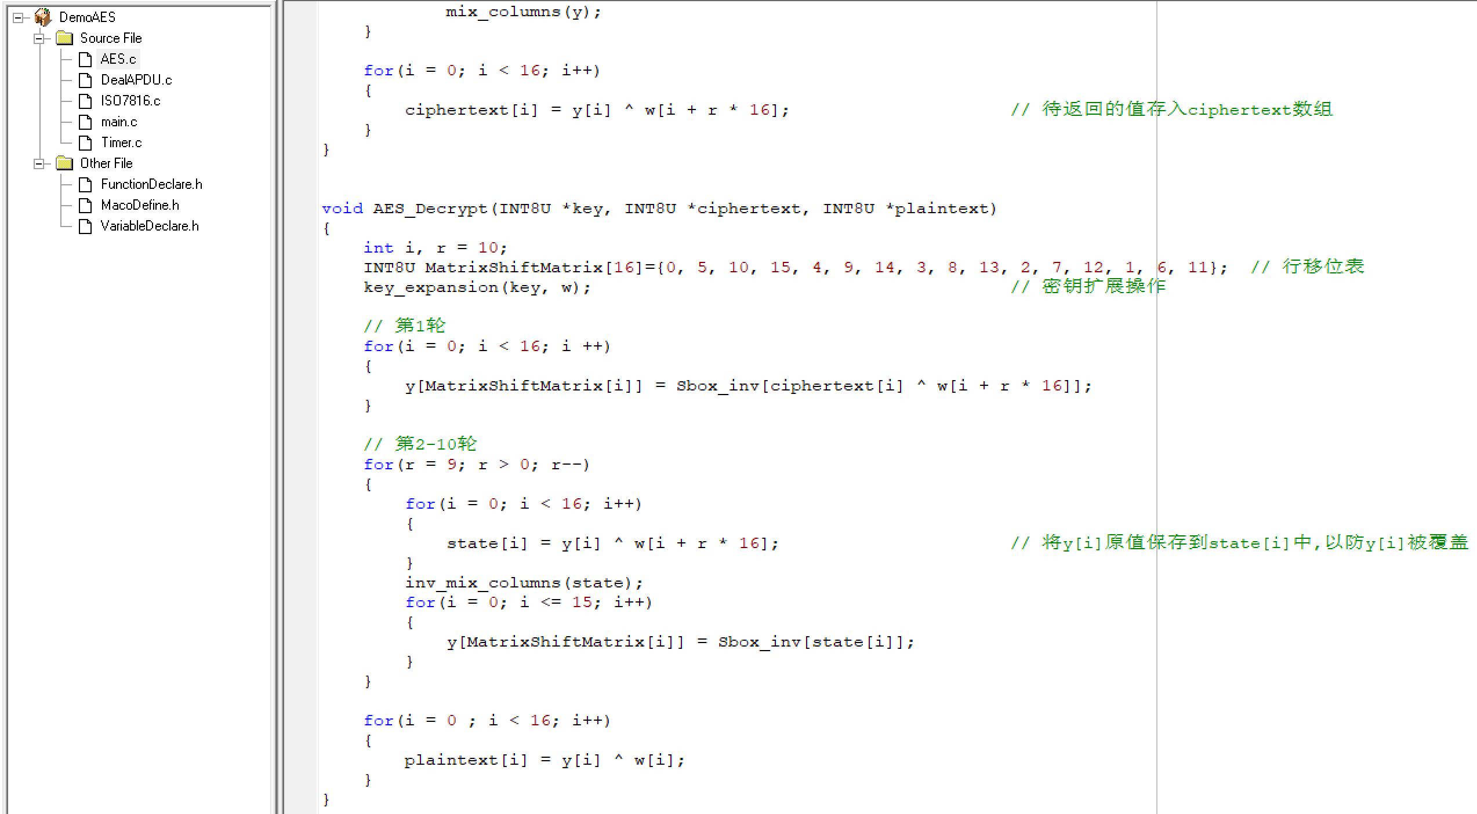
AES加解密函数
函数套函数，主要是为了提升程序的灵活性

Slide 19
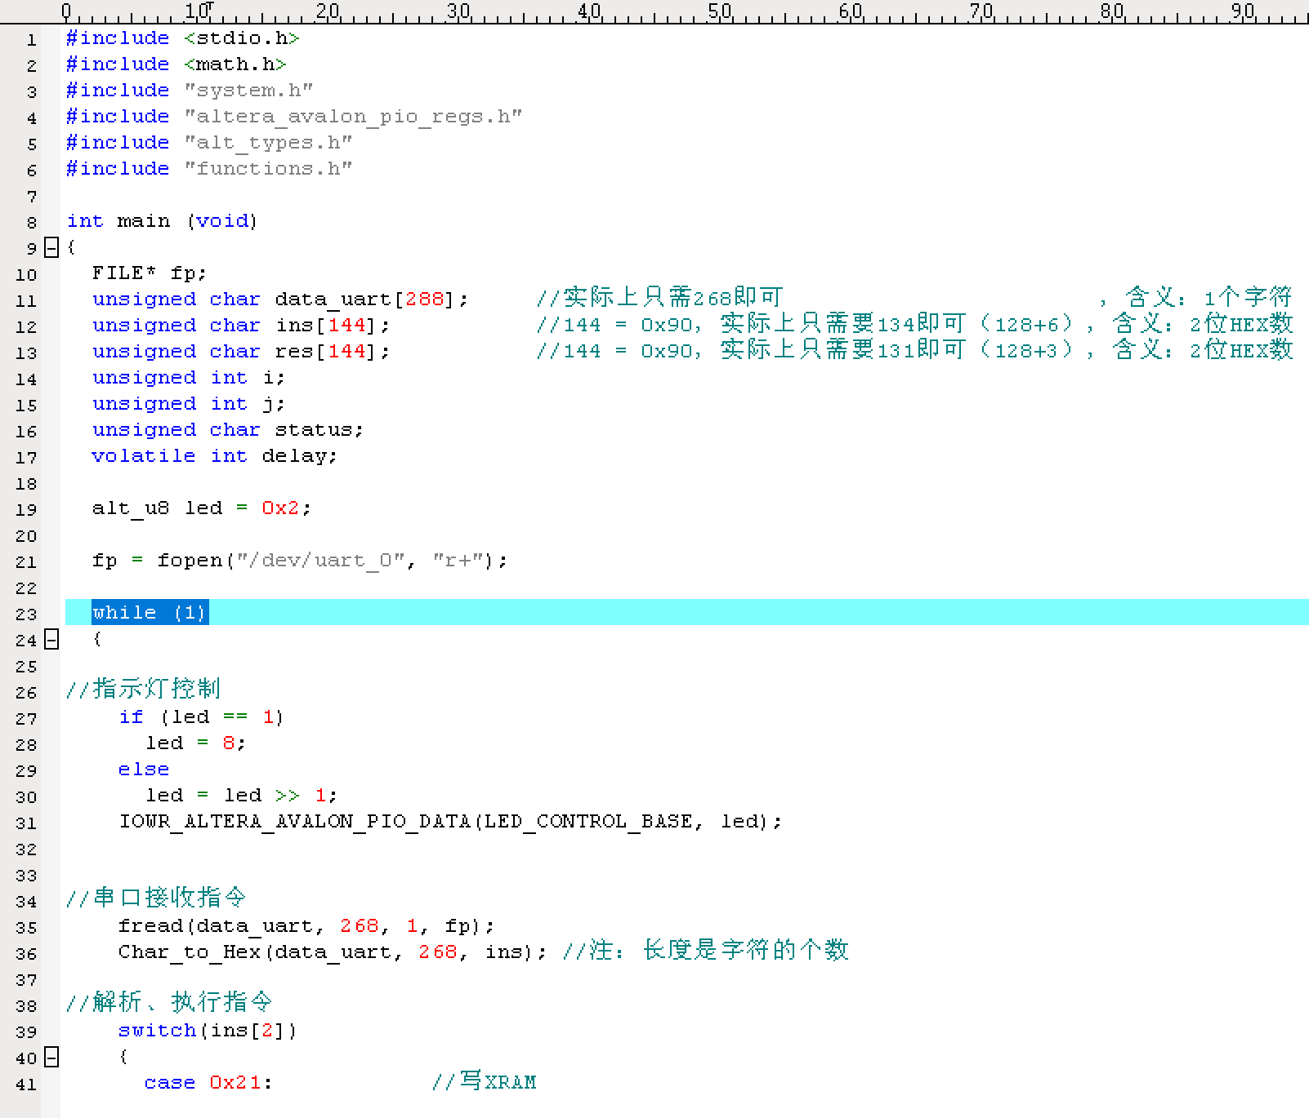
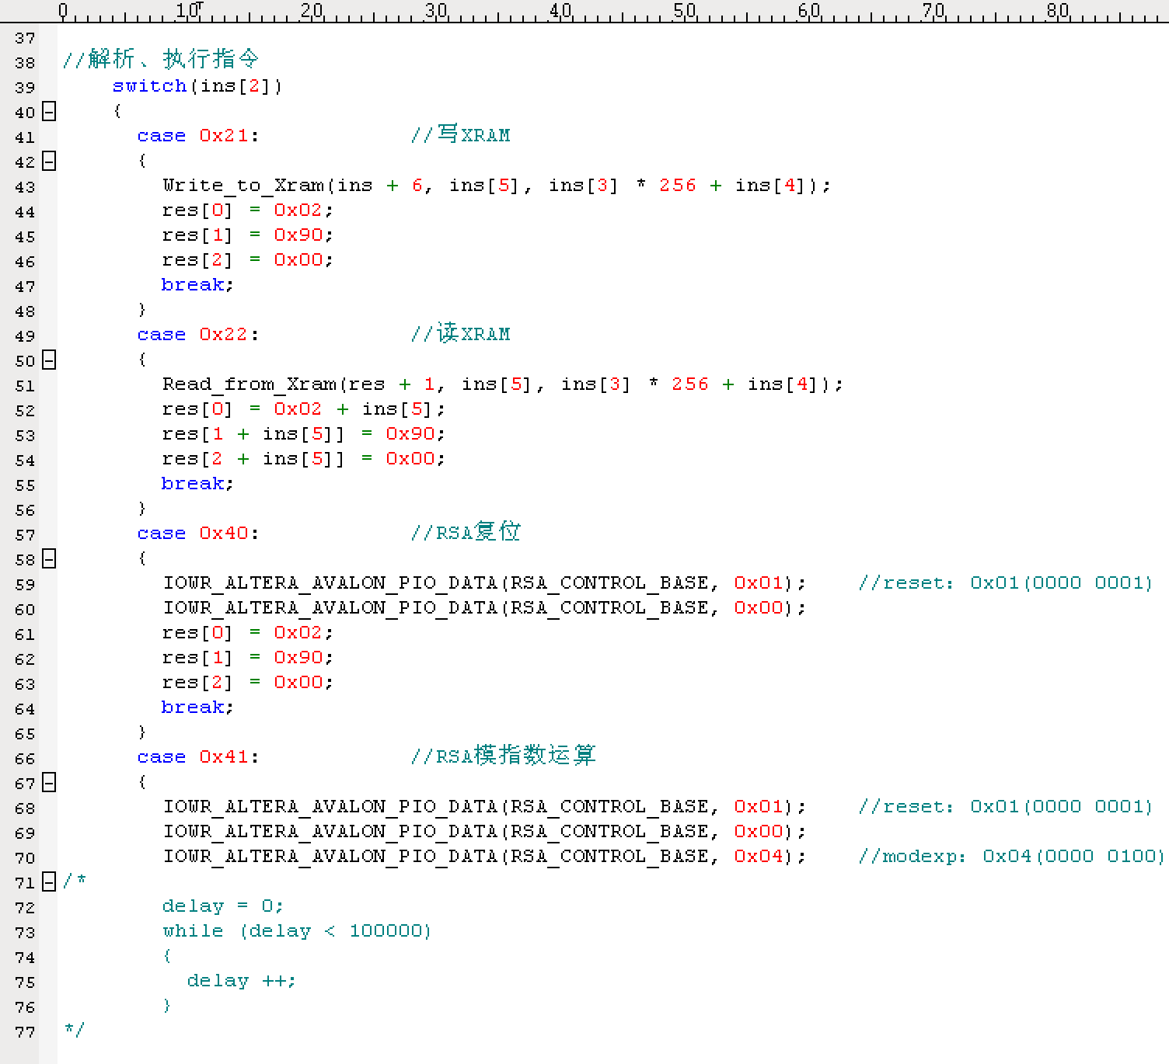
示例2：FPGA芯片RSA算法硬件调用COS

Slide 20
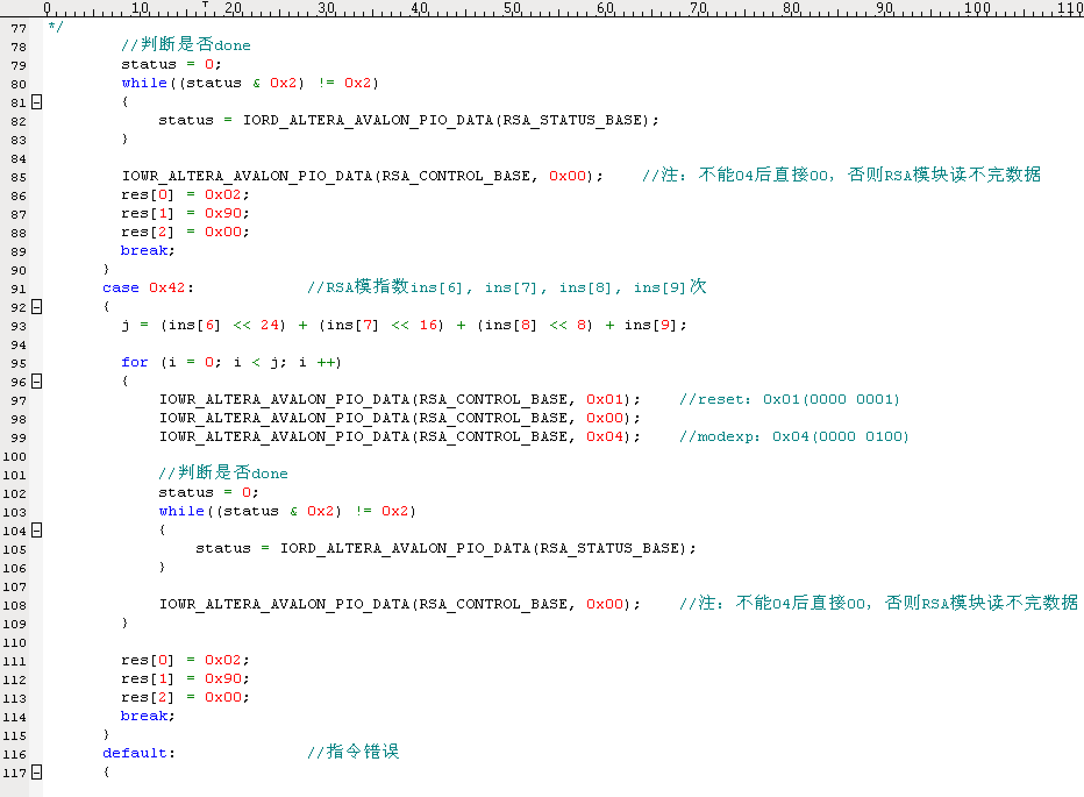
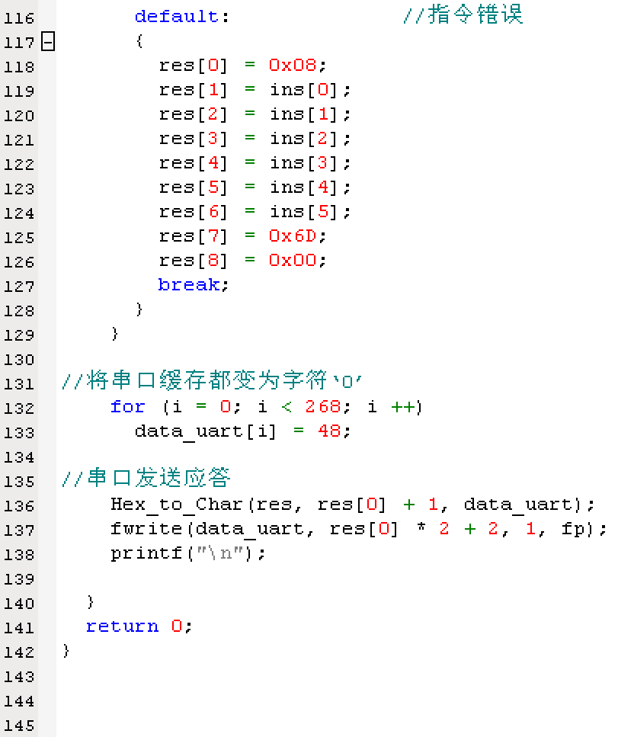
示例2：FPGA芯片RSA算法硬件调用COS

Slide 21
安全芯片密码检测准则
Section 3

Slide 22
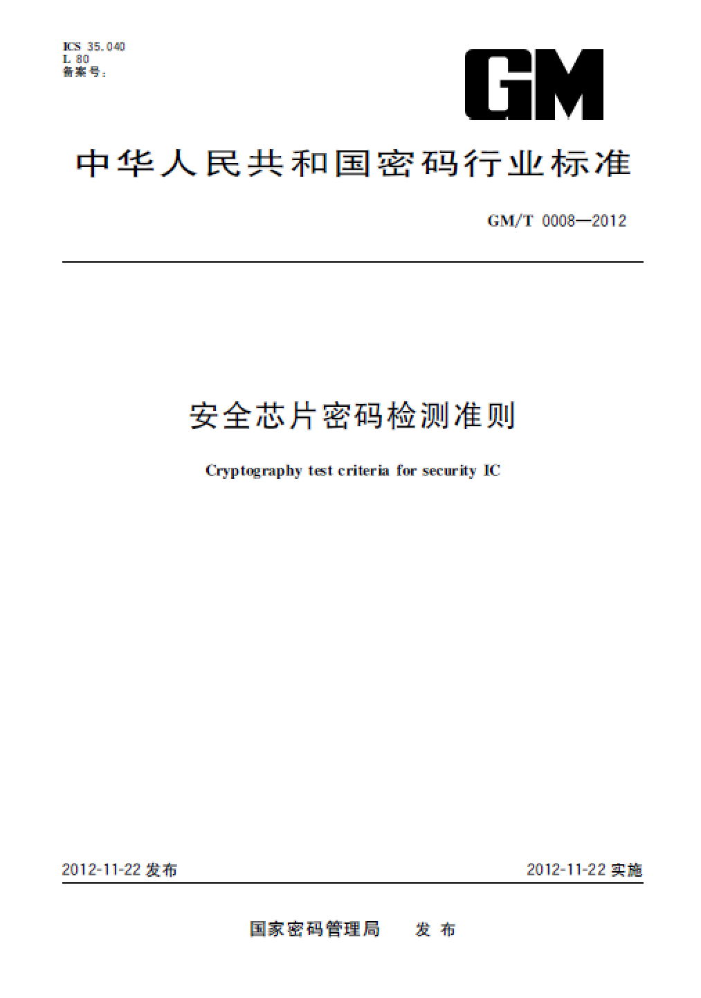
GM/T 0008-2012《安全芯片密码检测准则》
引言：使用安全芯片所具有的密码功能时，安全芯片的安全能力对于保障整个系统的安全性举足轻重。
芯片安全与系统安全的关系
为提供预期的安全服务，以及满足应用与环境的安全要求，应选择恰当安全等级的安全芯片，以确保使用安全芯片的计算机、信息与通信系统能够为特定应用提供一种可接受的安全等级。

Slide 23
术语、定义和缩略语
敏感信息：安全芯片中除了密钥外需要保护的数据
例如：口令、指纹信息、需要保护的随机数等
安全能力：安全芯片对密钥和敏感信息能够提供的直接或间接的保障和防护措施
物理随机源：基于物理噪声所具有的不确定性而产生随机序列的源部件
固件：固化在安全芯片内的程序代码，负责控制和协调安全芯片的密码和安全功能
生命周期：安全芯片从研制到交付用户使用的全过程
标识：安全芯片内部所固化的一组数据，用以识别不同的安全芯片
密钥管理：根据安全策略，对密钥的产生、登记、认证、注销、分发、安装、存储、归档、撤销、衍生和销毁等操作制定并实施一组确定的规则

Slide 24
术语、定义和缩略语
隐式通道：可用来以违反安全要求的方式传送密钥和敏感信息的传输通道
小说明：可以将其理解为“后门”
接口：安全芯片的输入或输出点，该点为信息流提供了输入或输出芯片的入口或出口，包括物理接口和逻辑接口
物理接口：涉及各种传输介质或传输设备的接口
逻辑接口：相对物理接口而言，能够实现数据交换功能但在物理上不存在，需要通过配置来建立的接口
例如：小朋友总是听不到奶奶说话，如果是因为耳屎多了，那是物理接口不通；如果是因为精力不集中（或者不想听），那是逻辑接口不通
例如：网线是物理接口，PPPoE拨号上网是逻辑接口；串口是物理接口，通过串口给芯片发个命令，让芯片把密钥输出出来，这是逻辑接口
源文件：安全芯片研制过程中涉及的软件源代码、版图、HDL源代码等文件

Slide 25
安全等级的划分
安全等级1：规定了安全芯片的安全能力须满足的最低安全要求
要求安全芯片对密钥和敏感信息提供基本的保护措施
达到安全等级1的安全芯片可应用于安全芯片所部署的外部运行环境能够保障安全芯片自身物理安全和输入输出信息安全的应用场合
例如：某重要信息系统的服务器放在内蒙古的一个专用机房里，一般黑客够不着
安全等级2：规定了安全芯片的安全能力所能达到的中等安全等级要求
在安全等级1的基础上，安全等级2规定了安全芯片须具有的逻辑和／或物理保护措施
要求安全芯片能够对密钥和敏感信息进行保护，具有对抗攻击的逻辑和／或物理的防御措施，并要求送检单位能够对相应防御措施的有效性进行说明，安全芯片应具有较全面的生命周期保障
达到安全等级2的安全芯片可应用于安全芯片所部署的外部运行环境不能保障安全芯片自身物理安全和输入输出信息安全的应用场合，在该环境下安全芯片对各种安全风险具有基本的防护能力

Slide 26
安全等级的划分
安全等级3：规定了安全芯片的安全能力所能达到的高安全等级要求
在安全等级2的基础上，安全等级3规定了安全芯片须具有的逻辑和／或物理保护措施
要求安全芯片能够对密钥和敏感信息提供高级保护，要求安全芯片具有的逻辑和／或物理安全机制能够对密钥和敏感信息提供完整的保护
要求安全芯片能够防御本标准指定的各种攻击，要求送检单位能够证明相关防御措施的有效性，并要求安全芯片应具有完整的生命周期保障
达到安全等级3的安全芯片可应用于安全芯片所部署的外部运行环境不能保障安全芯片自身物理安全和输入输出信息安全的应用场合，在该环境下安全芯片对各种安全风险具有全面的防护能力

Slide 27
密码算法：随机数生成（要求）
安全等级1：安全芯片内必须有至少2个相互独立的物理随机源直接生成随机数或生成随机数扩展算法的初始输入。由物理随机源直接生成的随机数或生成的随机数扩展算法的初始输入必须由全部物理随机源的输出经异或运算产生
在安全芯片支持的温度工作条件范围内，设定温度上限、温度下限和室温3种工作条件，安全芯片生成的随机数应能满足GM/T 0005规定的随机性检测要求
安全等级2：安全芯片内必须有至少4个相互独立的物理随机源直接生成随机数或生成随机数扩展算法的初始输入。由物理随机源直接生成的随机数或生成的随机数扩展算法的初始输入必须由全部物理随机源的输出经异或运算产生
在安全芯片支持的频率和温度工作条件范围内，设定温度上限、温度下限、室温及频率上限、频率下限、正常频率共9种频率和温度的组合，安全芯片生成的随机数应能满足GM/T 0005规定的随机性检测要求
安全等级3：安全芯片内必须有至少8个相互独立且分散布局的物理随机源直接生成随机数或生成随机数扩展算法的初始输入。物理随机源应基于至少采用两种以上的设计原理实现
其余要求同安全等级2
Notes:
频率：指时钟频率
安全等级1只考虑温度，是因为远端机房只有温度变化，频率不会因收到攻击而导致变化

Slide 28
密码算法：分组密码算法（要求）
安全等级1：
安全芯片支持的分组密码算法在各种工作模式下实现正确
安全芯片须测定分组密码算法在各种工作模式下的运算速率
安全等级2：
在安全等级1的基础上：
安全芯片对于任何输入数据均能给出明确的结果或响应
安全芯片支持的分组密码算法的核心运算环节须采用专用硬件电路实现
安全等级3：
在安全等级2的基础上：
安全芯片支持的分组密码算法须采用专用硬件电路实现
安全芯片自身可以验证支持的分组密码算法在各种工作模式下的正确性
Notes:
响应：如果数据不合适，应该能够报错。

Slide 29
密码算法：公钥密码算法（要求）
安全等级1：安全芯片支持的公钥密码算法在各种应用模式下实现正确
安全芯片须测定公钥密码算法在各种应用模式下的运算速率
若安全芯片支持的公钥密码算法需要由安全芯片生成素数，则生成的素数须通过素性检测
安全等级2：在安全等级1的基础上：
安全芯片对于任何输入数据均能给出明确的结果或响应
安全芯片支持的公钥密码算法的核心运算环节须采用专用硬件电路实现
安全等级3：在安全等级2的基础上：
安全芯片支持的公钥密码算法须采用专用硬件电路实现
安全芯片自身可以验证支持的公钥密码算法在各种应用模式下的正确性
公钥密码算法的应用模式：即公钥密码算法的使用方式，主要包括加密/解密、签名/验证和密钥协商等

Slide 30
密码算法：杂凑密码算法（要求）
安全等级1：
安全芯片支持的杂凑密码算法实现正确
安全芯片须测定杂凑密码算法的运算速率
安全等级2：在安全等级1的基础上：
安全芯片对于任何输入数据均能给出明确的结果或响应
安全芯片支持的杂凑密码算法的核心运算环节须采用专用硬件电路实现
安全等级3：在安全等级2的基础上：
安全芯片支持的杂凑密码算法须采用专用硬件电路实现
安全芯片自身可以验证支持的杂凑密码算法的正确性

Slide 31
密码算法：序列密码算法（要求）
安全等级1：
安全芯片支持的各种序列密码算法实现正确
安全芯片须测定序列密码算法的运算速率
安全等级2：在安全等级1的基础上：
安全芯片能够正确处理序列密码算法的非规范的种子密钥
安全芯片支持的序列密码算法的核心运算环节须采用专用硬件电路实现
安全等级3：在安全等级2的基础上：
安全芯片支持的序列密码算法须采用专用硬件电路实现
安全芯片自身可以验证支持的序列密码算法的正确性

Slide 32
安全芯片接口：物理接口（要求）
安全等级1：
安全芯片支持的物理接口中不得含有隐式通道
安全芯片支持的各种不同物理接口输入输出的密码算法的运算数据须一致
若安全芯片支持随机数生成功能，则通过安全芯片支持的物理接口输出的随机数均能够通过随机性检测
安全等级2：在安全等级1的基础上：
安全芯片不得含有除声明的物理接口之外的物理接口
安全等级3：在安全等级2的基础上：
安全芯片须支持关闭非工作状态的物理接口
安全芯片不得含有可能旁路安全芯片定义的安全机制的物理接口
隐式通道：可用来以违反安全要求的方式传送密钥和敏感信息的传输通道
Notes:
简单讲，不能有后门！
物理接口输入输出的密码算法的运算数据须一致：不能有后门开关，关闭时输出结果正确、打开时输出结果错误

Slide 33
安全芯片接口：逻辑接口（要求）
安全等级1：
安全芯片支持的逻辑接口中不得含有隐式通道
安全芯片支持的逻辑接口输入输出的密码算法的运算数据须一致
若安全芯片支持随机数生成功能，则通过安全芯片支持的逻辑接口得到的随机数均能够通过随机性检测
安全等级2：在安全等级1的基础上：
安全芯片不得含有除声明的逻辑接口之外的逻辑接口
安全等级3：在安全等级2的基础上：
安全芯片不得含有逻辑调试接口或其他可能旁路安全芯片定义的安全机制的逻辑接口

Slide 34
密钥管理：生成（要求）
安全等级1：
安全芯片能够正确、有效地生成密钥
安全芯片生成的密钥不可预测、不可逆推
若安全芯片在密钥生成过程中需使用非确定性数据，则须使用随机数；若安全芯片能够生成随机数，则须使用安全芯片自身生成的随机数
安全等级2：在安全等级1的基础上：
安全芯片在密钥生成过程中，不得通过物理接口和逻辑接口泄露密钥的相关信息
安全芯片在密钥生成后立即清除密钥生成过程中使用过且不再需要使用的相关数据和临时信息
例如：RSA算法的p、q、φ(N)，SM2签名算法的k
安全等级3：同安全等级2

Slide 35
密钥管理：存储（要求）
安全等级1：
安全芯片能够正确、有效地存储密钥
安全等级2：在安全等级1的基础上：
安全芯片须支持带校验的密钥存储
例如：将密钥的CRC校验值也存在芯片中
安全芯片内存储的密钥及密钥相关信息须存放在可控且专用的存储区域，具有防止通过安全芯片的物理接口和逻辑接口对密钥进行非法访问的安全机制
例如：MCU需要到EEPROM里读密钥时，需验证口令（例如将口令写入内存某个特定地址）后再读取密钥
安全等级3：在安全等级2的基础上：
安全芯片须支持以密文形式存储密钥

Slide 36
密钥管理：使用（要求）
安全等级1：
安全芯片能够根据密钥的类型和使用场合等情况正确、有效地使用密钥
安全等级2：在安全等级1的基础上：
安全芯片在密钥使用过程中存放密钥及密钥相关信息的存储区域可控且专用
安全芯片在密钥使用过程中，安全芯片的物理接口和逻辑接口不得泄露密钥及密钥相关信息
安全等级3：在安全等级2的基础上：
安全芯片在每次使用完密钥后，除密钥的固定存储区域外，须将密钥及密钥相关信息在使用过程中涉及的存储区域立即自行清零

Slide 37
密钥管理：更新（要求）
安全等级1：
安全芯片能够正确、有效地更新密钥
安全等级2：在安全等级1的基础上：
密钥更新需要相应的权限
安全芯片完成密钥更新后须立即将原密钥安全清除
若密钥更新过程需要与外部交换密钥的部分或全部信息，则安全芯片须支持安全的密钥协商机制来保证密钥更新过程的安全，且更新过程中传输的密钥的部分或全部信息应是密文形式
小说明：交换进来的密钥，走正常的协商机制即可；传输进来的密钥，需要加密传输
安全等级3：同安全等级2

Slide 38
密钥管理：导入（要求）和导出（要求）
导入要求
导出要求
安全等级1：
安全芯片能够正确、有效地导入密钥
安全等级2：在安全等级1的基础上：
密钥导入需要相应的权限
安全芯片须支持以密文形式导入密钥
安全等级3：同安全等级2
安全等级1：
安全芯片能够正确、有效地导出密钥
安全等级2：在安全等级1的基础上：
密钥导出需要相应的权限
安全芯片须支持以密文形式导出密钥
安全等级3：同安全等级2
小说明：我们希望的安全是这样的，即使设备在操作员手里，操作员也不知道密钥、且无法干预密钥导入过程（正如持有银行卡的用户也不知道银行卡里的私钥）

Slide 39
密钥管理：清除（要求）
安全等级1：
安全芯片能够根据需要正确、有效地清除所存储的密钥
小说明：在不需要擦除时，不应被误操作或非人为因素擦除
安全等级2：在安全等级1的基础上：
密钥清除需要相应的权限
密钥清除不得泄露密钥及密钥相关信息
安全等级3：在安全等级2的基础上：
安全芯片须支持反复擦写等手段实现安全的密钥清除机制
小说明：擦一次有可能擦不干净，建议多次反复擦写

Slide 40
敏感信息保护：存储（要求）
敏感信息：安全芯片中除了密钥外需要保护的数据
例如：口令、指纹信息、需要保护的随机数等
安全等级1：
安全芯片能够正确、有效地存储敏感信息
安全等级2：在安全等级1的基础上：
安全芯片须支持敏感信息以密文形式存储
安全芯片须具有对敏感信息的访问控制机制
安全等级3：在安全等级2的基础上：
安全芯片须具有以硬件实现的对敏感信息的访问控制机制
不再转移的敏感信息不能从安全芯片读出
对比密钥存储的2级要求：
安全芯片须支持带校验的密钥存储
安全芯片内存储的密钥及密钥相关信息须存放在可控且专用的存储区域，具有防止通过安全芯片的物理接口和逻辑接口对密钥进行非法访问的安全机制
对比密钥存储的3级要求：
安全芯片须支持以密文形式存储密钥
相比而言，密钥安全级别更高，须存放在可控且专用的存储区域
Notes:
密钥存储与敏感信息存储对比：
密钥安全级别更高，须存放在可控且专用的存储区域，这个是最关键的！

Slide 41
敏感信息保护：清除（要求）
安全等级1：
安全芯片能够根据需要正确、有效地清除敏感信息
安全等级2：在安全等级1的基础上：
敏感信息清除需要有相应的权限
敏感信息清除不得泄露敏感信息本身
安全等级3：在安全等级2的基础上：
安全芯片须支持反复擦写等手段实现安全的敏感信息清除机制

Slide 42
敏感信息保护：运算（要求）
安全等级1：
安全芯片能够正确、有效地对敏感信息进行运算
安全芯片在运算过程中不得输出敏感信息
安全等级2：在安全等级1的基础上：
访问敏感信息运算过程使用的数据存储区需要相应的权限
敏感信息运算过程使用的数据存储区在运算结束时须立即自行清零
安全等级3：在安全等级2的基础上：
敏感信息的运算须在可控且专用的安全存储区域内进行
小说明：这里说的是“运算”要在可控且安全的内存里做

Slide 43
敏感信息保护：传输（要求）
安全等级1：
安全芯片能够根据需要正确、有效地输入或输出允许传输的敏感信息
安全等级2：在安全等级1的基础上：
敏感信息的传输需要相应的权限
允许传输的敏感信息须以密文形式传输
对不允许传输的敏感信息，安全芯片须具有相应安全机制保证敏感信息只在安全芯片内部进行处理
安全等级3：同安全等级2

Slide 44
固件安全：存储（要求）
安全等级1：
安全芯片中的固件不得通过接口读出
安全等级2：在安全等级1的基础上：
除固件本身外，其他代码不得读写固件的代码
除固件本身外，其他代码读写固件中的数据需要相应的权限
安全等级3：在安全等级2的基础上：
安全芯片中的固件须以密文形式存储

Slide 45
固件安全：执行（要求）
安全等级1：
安全芯片能够正确、有效地实现声明的功能
安全芯片固件不得实现未声明的功能
安全等级2：在安全等级1的基础上：
安全芯片须采用异常处理机制等措施保证固件自身的健壮性和完整性
安全等级3：在安全等级2的基础上：
安全芯片须具有硬件实现的存储访问控制等系统级保护机制
安全芯片须充分使用安全芯片硬件提供的保护机制，保证固件的安全可靠执行

Slide 46
固件安全：导入（要求）
安全等级1：
安全芯片能够正确、有效地执行固件的导入
安全等级2：在安全等级1的基础上：
安全芯片的固件不可再次导入
安全等级3：在安全等级2的基础上：
安全芯片固件的初次导入须授权

Slide 47
自检（要求）
安全等级1：
安全芯片上电和复位时能够对支持的各种密码算法进行主动自检并生成自检状态
安全等级2：在安全等级1的基础上：
安全芯片须支持在固件导入后对支持的密码算法进行主动自检并返回自检报告
在外部指令要求下，安全芯片能够对支持的各种密码算法进行自检并返回自检报告
安全等级3：在安全等级2的基础上：
安全芯片须支持在检测到安全芯片面临风险时对支持的密码算法进行主动自检并返回自检报告

Slide 48
审计：安全芯片标识（要求）
安全等级1：
安全芯片须具有唯一标识
安全等级2：在安全等级1的基础上：
安全芯片须具有可校验的唯一标识。
安全芯片须具有逻辑或物理的安全机制保证标识不被更改
安全等级3：同安全等级2

Slide 49
审计：生命周期标识（要求）
安全等级1：
无要求
安全等级2：须定义安全芯片的生命周期模型，并对生命周期各阶段进行标识
安全等级3：在安全等级2的基础上：
安全芯片须具有相应的文档跟踪记录安全芯片所处的生命周期阶段
安全芯片须具有相应的管理机制维护安全芯片的生命周期，并根据生命周期阶段的变化进行相应的处理

Slide 50
攻击的削弱与防护：版图保护（要求）
安全等级1：无要求
安全等级2：
安全芯片上硬件电路实现的分组密码算法、公钥密码算法、序列密码算法和杂凑密码算法混合布线
安全芯片版图上各逻辑模块间不得有明显的通信链路
安全芯片版图的布线须分多层实现
安全芯片须具有屏蔽层
安全芯片版图上对传输密钥和敏感信息的通信链路须设置防护措施
安全等级3：在安全等级2的基础上：
安全芯片须具有主动保护的屏蔽层
小说明：芯片（正在或下次上电时检测到）受到攻击，能主动检测到攻击并触发报警
安全芯片版图上所有自行设计的逻辑电路整体均须采用混合布线

Slide 51
攻击的削弱与防护：密钥及敏感信息的自毁（要求）
安全等级1：
无要求
安全等级2：
安全芯片在接到外部合法自毁指令时，能够有效、可靠地完成密钥和敏感信息的自毁
小说明：这里的“外部合法自毁指令”是指用户或管理人员发来的
安全等级3：在安全等级2的基础上：
安全芯片须具有主动完成密钥和敏感信息自毁的能力
小说明：这里的“主动完成”是指芯片具备自行检测攻击、并触发自毁的能力

Slide 52
攻击的削弱与防护：计时攻击的防护（要求）
安全等级1：
无要求
安全等级2：
安全芯片须具有相应的防护措施以保证安全芯片支持的各种密码算法在运算时，运算时间与密钥和敏感信息之间没有明显的相关性
送检单位须通过文档或其他方式对相应的防护措施及其有效性进行描述和说明
防护措施的有效性须通过检测
小说明：至少需要厂商提供“自测报告”
安全等级3：在安全等级2的基础上：
送检单位须通过文档或其他方式对相应的防护措施及其有效性进行证明
小说明：这里的“证明”，一般指形式化验证、可证明安全等手段

Slide 53
攻击的削弱与防护：能量分析攻击的防护（要求）
安全等级1：
无要求
安全等级2：
安全芯片须具有相应的防护措施以保证安全芯片支持的各种密码算法在运算时，能量消耗特征与密钥和敏感信息之间没有明显的相关性
送检单位须通过文档或其他方式对相应的防护措施及其有效性进行描述和说明
防护措施的有效性须通过检测
安全等级3：在安全等级2的基础上：
送检单位须通过文档或其他方式对相应的防护措施及其有效性进行证明

Slide 54
攻击的削弱与防护：电磁分析攻击的防护（要求）
安全等级1：
无要求
安全等级2：
安全芯片须具有相应的防护措施以保证安全芯片支持的各种密码算法在运算时，电磁辐射特征与密钥和敏感信息之间没有明显的相关性
送检单位须通过文档或其他方式对相应的防护措施及其有效性进行描述和说明
防护措施的有效性须通过检测
安全等级3：在安全等级2的基础上：
送检单位须通过文档或其他方式对相应的防护措施及其有效性进行证明

Slide 55
攻击的削弱与防护：故障攻击的防护（要求）
安全等级1：
无要求
安全等级2：
当安全芯片工作条件中的电压、频率、温度等可导致故障的工作参数的改变使安全芯片处于易受攻击状态时，安全芯片应能够发现这些工作条件的改变，并采取相应的防护措施保护密钥和敏感信息不泄露
送检单位须通过文档或其他方式对相应的防护措施及其有效性进行描述和说明
防护措施的有效性须通过检测
安全等级3：在安全等级2的基础上：
安全芯片须具有对光攻击的抵抗能力，并能够采取相应的防护措施保护密钥和敏感信息不泄露
送检单位须通过文档或其他方式对相应的防护措施及其有效性进行证明

Slide 56
生命周期保证：单位资质（要求）
安全等级1：
具有国家密码管理局认定的资质
安全等级2：
同安全等级1
安全等级3：
同安全等级1

Slide 57
生命周期保证：文档（要求）
安全等级1：
安全芯片的配置管理、交付运行、开发安全和工具技术等各类文档齐全，并定期更新
提交给检测机构的所有文档必须用符合相关规范的中文编写；如使用英文编写，应同时具备对应的中文版本
安全等级2：在安全等级1的基础上：
安全芯片的各类文档分级管理，分开存放，访问不同级别的文档须具有相应权限
安全芯片在生命周期的各个阶段须具有追踪记录文档
检测机构对安全芯片在生命周期内的各阶段文档进行现场核查；如现场核查未通过，送检单位应根据现场核查结果对文档进行整改，并且3个月内不得再次申请现场核查
安全等级3：在安全等级2的基础上：
对不同文档的访问须具有相应的访问许可及访问记录

Slide 58
生命周期保证：开发环境安全（要求）
安全等级1：
安全芯片的开发环境须具有相应的规章制度及安全配置
安全等级2：在安全等级1的基础上：
对安全芯片开发环境的访问须具有严格的人员控制
安全芯片的开发环境须与外网物理隔离
安全等级3：在安全等级2的基础上：
对安全芯片开发环境的访问须具有严格的记录
对安全芯片开发环境的访问须具有严格的权限控制

Slide 59
生命周期保证：人员（要求）
安全等级1：
安全芯片的生命周期的各个阶段所涉及的工作人员须具有明确的职能划分
安全等级2：在安全等级1的基础上：
工作人员仅能接触与本人工作相关的信息
接触敏感信息的工作人员须签署相关的保密协议
安全等级3：在安全等级2的基础上：
送检单位应严格控制工作人员接触的文档的传播范围
检测机构可根据需要，不定期对安全芯片的研发、生产、销售各环节事宜进行质询，送检单位应予配合并提交相关资料

Slide 60
生命周期保证：开发流程（要求）
安全等级1：
安全芯片的开发流程的各个阶段须明确界定
对安全芯片开发过程中各阶段完成的任务及相应的输出须具有明确要求
安全等级2：
同安全等级1
安全等级3：
同安全等级1

Slide 61
生命周期保证：源文件（要求）
安全等级1：安全芯片的源文件须安全存放
安全等级2：在安全等级1的基础上：
安全芯片的源文件的设计须具有规范的格式
安全芯片的源文件须具有详细的设计文档，源文件应有详细的注释
送检单位须将安全芯片有关密码部分的源文件提交检测机构进行审查或提供合适的审查环境供检测机构进行审查
安全等级3：在安全等级2的基础上：
安全芯片源文件的设计须使用形式化的规则检查工具保证源文件的规范性
安全芯片源文件及相关设计文档的变更应可追溯
在保密协议的约束下，送检单位应按检测机构的要求提供安全芯片的各种技术资料
源文件：安全芯片研制过程中涉及的软件源代码、版图、HDL源代码等文件

Slide 62

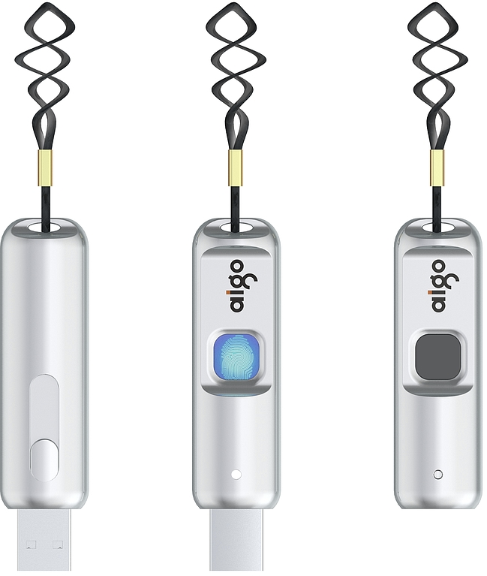
作业
专业的加密U盘，不仅需要加密存储，还需要身份认证、USB信道加密等机制，该如何设计？

Slide 63
谢谢大家！
北京理工大学网络空间安全学院
2023年5月15日

Slide 64
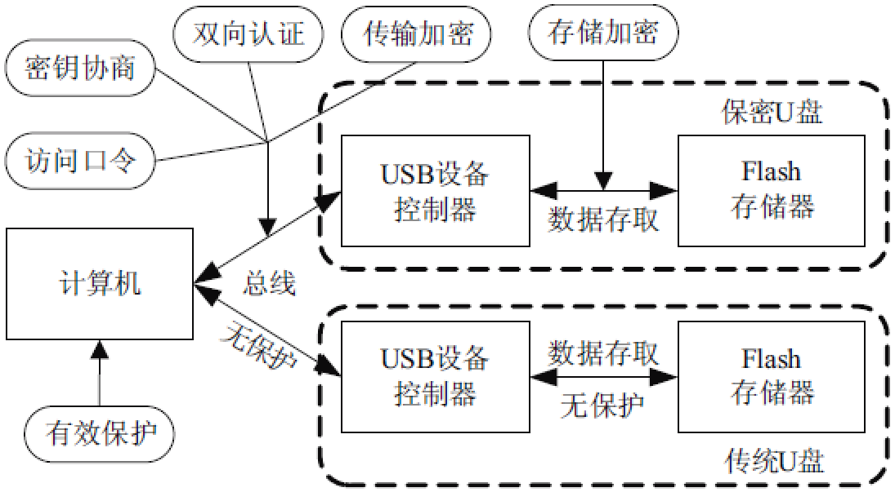
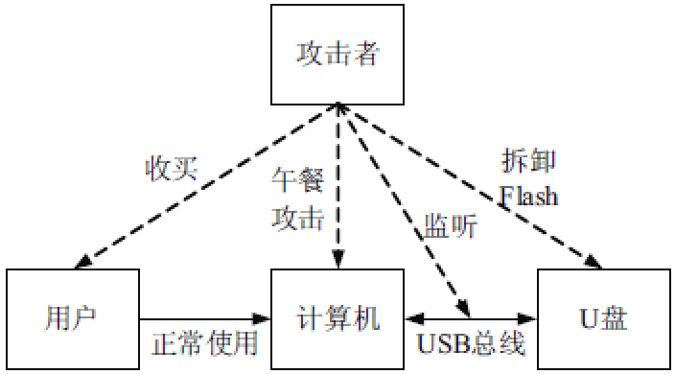
加密U盘
加密U盘攻击模型
加密U盘安全策略

